Slide 1
第2章 算法效率分析基础
计算机学院 肖燕珊
xiaoyanshan@189.cn

Slide 2
算法评价准则
怎么样才是一个好算法？
  正确
  时间复杂性低
  资源占用越少越好
  空间复杂性低
本课程主要关注时间效率，空间效率类似。
问题：
如何衡量算法的运行效率？做到与设备和运行环境无关

Slide 3
算法评价准则
下面两个程序，哪个程序时间效率更高？
Update(A[0..10])
for i←0 to 10 do
A[i] ← A[i] + A[i] ；
return A[0..10]；
（1）
Update(A[0..10])
for i←0 to 10 do
A[i] ← A[i] * A[i] ；
return A[0..10]；
（2）

Slide 4
算法评价准则
下面两个程序，哪个程序时间效率更高？
Update(A[0..100])
for i←0 to 100 do
A[i] ← A[i] * A[i] ；
return A[0..100]；
（1）
Update(A[0..10])
for i←0 to 10 do
A[i] ← A[i] * A[i] ；
return A[0..10]；
（2）

Slide 5
算法评价准则
问题：如何衡量算法运行效率？设备和运行环境无关
考虑：计算程序各操作种类，每个操作运行多少次？
Update(A[0..n-1])
for i←0 to n-1 do
A[i] ← A[i] * 0.3147；
return A[0..n-1]；
(1)加法操作 n次
(2)比较操作 n次
(3)乘法操作 n次
(4)赋值操作 n次
困难：操作种类众多，计算繁琐
解决：能否抓住基本操作？计算基本操作运行次数？
基本操作：乘法操作
基本操作运行次数：n次

Slide 6
计算复杂性分析框架
什么是计算复杂性分析？
  n：输入规模
  C (n)：基本操作运行次数。 C (n)与建立问题规模n有密切联系
  T(n) ：程序运行时间，近似于基本操作时间，即T(n)≈c_{op}*C(n)
  C_{op} - 基本操作每次运行时间，C(n) – 基本操作运行次数
计算复杂度分析的四个方面
  输入规模的度量（n）及基本操作次数（ C (n) ）
  不确定情况的处理（最差，最好，平均）
  近似关系的类型（O，Ω，Θ）
  如何确定上述复杂性度量
1000nlog(n)和0.014^{n},哪个更快？

Slide 7
计算复杂性分析框架-输入与基本操作
输入规模n的度量
  具体情况而定，一般为输入数组的大小，输入的大小等
基本操作次数C(n)的度量
  一般的做法：把基本操作（最重要的操作）次数作为算法运行时间的度量单位。

Slide 8
计算复杂性分析框架-输入与基本操作
看下面这个算法的输入规模与基本操作数
MaxElement(A[0..n-1])
//求给定数组中最大元素的值
//输入：实数数组A[0..n-1]
//输出: A中最大元素的值
maxval←A[0]
for i←1 to n-1 do
if A[i]>maxval
maxval←A[i]
return maxval
输入规模：n
基本操作：比较

Slide 9
计算复杂性分析框架-不确定情况
不确定情况的处理
  基本操作次数可能不只与输入规模n有关
  最优、最差和平均效率
线性查找的例子
SequentialSearch(A[0..n-1],K)
  //输入：数组A[0..n-1],和查找关键字K
  //输出：返回第一个匹配K的元素下标
  //如果没有匹配的，返回-1
  i=0
  While i<n and A[i]<>K do
  i=i+1
If i<n return i
Else return -1
同为n时：
什么是最坏情况
什么是最好情况

Slide 10
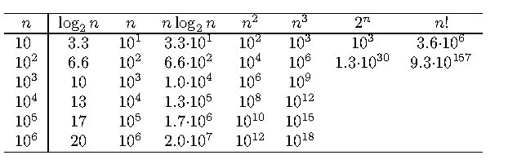
计算复杂性分析框架-近似关系
增长次数
  抓住C (n)中的关键项
  特别考虑大规模的输入要强调执行次数的增长次数呢？这是因为小规模输入在运行时间上差别不足以将高效的算法和低效的算法法区分开来。
C(n)=n²+2^{n}+0.01*n!

Slide 11
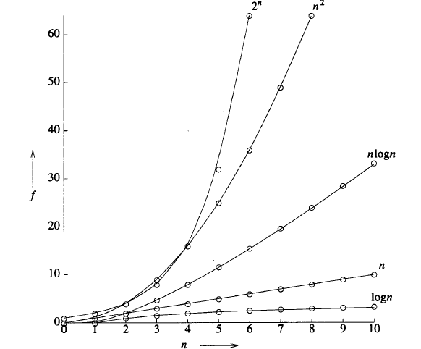
计算复杂性分析框架-近似关系
增长次数

Slide 12
计算复杂性分析框架-近似关系
给定两个程序的基本操作次数，哪个程序时间效率更高？
程序1：c(n)=log₂n + 0.1*n!
程序2：c(n)=n²*log₂n+2^{n}
程序2的时间复杂度更低，时间效率更高！！
使用O，Ω，Θ来比较两个程序的时间复杂度大小关系

Slide 13
计算复杂性分析框架-近似关系
O，t(n)∈O(g(n))表示 t(n)的增长次数小于等于 g(n)的函数集合。
n∈O(n²), 100n+5∈O(n²), 1/2(n(n-1)) ∈O(n²),
n³不属于O(n²),
Ω，t(n)∈Ω(g(n))表示 t(n)的增长次数大于等于g(n)的函数集合。
n³∈ Ω(n²)， (n(n-1))/2 ∈ Ω(n²)，但是100n+5不属于Ω(n²)
Θ，t(n)∈Θ(g(n))表示 t(n)的增长次数等于g(n) 的函数集合。
每一个an²+bn+c在a>0的情况下都包含在Θ(n²)中

Slide 14
渐进符号 - O
t(n)和g(n)表示两个程序的基本操作次数
用t(n)∈O(g(n))表示 t(n) 的阶小于等于 g (n) 阶。
g(n)
常用函数符号：
g(n) 参照算法的基本操作次数
t(n)我们算法的基本操作次数 例如： g(n) = n²
t(n) =n
t(n)
符号O：t(n)∈O(g(n))
n₀
n

Slide 15
渐进符号 - O
如何判断表示 t(n) 的阶小于等于 g (n) 阶？
方法1：直观判断 100n+5∈O(n²)
方法2：求极限
  lim _{n→∞} t(n) / g(n) =c 或者 lim _{n→∞} t(n) / g(n) =0
例如: t(n)= 6 * 2^{n}+ n² 。说明属于O(2^{n})
lim _{n→∞} （ 6 * 2^{n}+ n² ） / 2^{n} = 6
t(n) ∈ O (2^{n} )

Slide 16
渐进符号 - O
方法3：定义法
  对于所有足够大的n， t(n) 的上界由g(n)的常数倍数所确定。即，存在大于0的常数c和非负的整数n₀，使得∨n≥ n₀， t(n) ≤c g(n)
cg(n)
t(n)
常用函数符号：
g(n) 参照算法的基本操作次数
t(n)我们算法的基本操作次数例如： g(n) = n²
t(n) =n
n₀之前的情况无关重要,为什么？
符号O：t(n)∈O(g(n))
n₀
n

Slide 17
渐进符号 - O
t(n)=3n+2。说明属于O(n²)
  方法1（定义法）：
    当n≥n₀=4时，3n+2≤n²
    t(n) ≤g(n)
    t(n)∈O(n)
  方法2 （极限法）：
    lim _{n→∞} （ 3n+2 ） / n²= 0
    t(n) ∈ O (n )

Slide 18
渐进符号 - O
t(n)= 6 * 2^{n}+ n² 。说明属于O(2^{n})
  方法1(定义法)：
    观察到对于n≥n₀=4，有n² ≤2^{n}
    n≥4，t(n)≤6 * 2^{n}+ 2^{n} = 7 * 2^{n}
    存在g(n)= 2^{n} ， t(n) ≤7g(n)
    t(n) ∈ O (2^{n} )
  方法2(极限法)：
    lim _{n→∞} （ 6 * 2^{n}+ n² ） / 2^{n} = 6
    t(n) ∈ O (2^{n} )

Slide 19
渐进符号 - Ω
用t(n)∈ Ω(g(n))表示 t(n) 的阶大于等于g (n) 阶
t(n)
常用函数符号：
g(n) 参照算法的基本操作次数
t(n)我们算法的基本操作次数例如： g(n) = n
t(n) =n²
g(n)
n
符号Ω：t(n)∈Ω(g(n))
n₀

Slide 20
渐进符号 - Ω
如何判断表示 t(n) 的阶大于等于 g (n) 阶？
方法1：直观判断 n³∈ Ω(n²)
方法2：求极限
  lim _{n→∞} t(n) / g(n) =c 或者 lim _{n→∞} t(n) / g(n) =∞
例如: t(n) = 10n² + 4n+ 2 。说明属于Ω(n)
lim _{n→∞} （ 10n² + 4n+ 2 ） / n = ∞
t(n) ∈ Ω(n)

Slide 21
渐进符号 - Ω
方法3：定义法
  对于所有足够大的n， t(n)的下界由g(n)的常数倍所确定，即，存在大于0的常数c和非负的整数n₀，使得∨n≥ n₀， t(n) ≥c g(n)
t(n)
常用函数符号：
g(n) 参照算法的基本操作次数
t(n)我们算法的基本操作次数例如： g(n) = n
t(n) =n²
n₀之前的情况无关重要
cg(n)
符号Ω：t(n)∈Ω(g(n))
n₀
n

Slide 22
渐进符号 - Ω
t(n) = 3n+ 2 。说明属于Ω(n)
  方法1（定义法）：
    对于所有的n≥0，有t(n) = 3n+ 2 > 3n，因此t(n) ∈ Ω(n)
  方法2（极限法）：
    lim _{n→∞} （ 3n+ 2 ） / n = 3
    t(n) ∈ Ω(n)
t(n) = 3n+ 2 。说明属于Ω(log₂n)
  方法2（极限法）：
    lim _{n→∞} （ 3n+ 2 ） / log₂n = ∞
    t(n) ∈ Ω(log₂n)
3n+2和n的阶相等，
属于Ω关系
3n+2比log₂n的阶大，
属于Ω关系

Slide 23
渐进符号 - Ω
t(n) = 10n² + 4n+ 2 。说明属于Ω(n²)
  方法1（定义法）：
    对于所有的n≥0，有t(n) = 10n² + 4n+ 2 > 10n² ，因此t(n) ∈ Ω(n²)
  方法2（极限法）：
    lim _{n→∞} （ 10n² + 4n+ 2 ） / n² = 10
    t(n) ∈ Ω(n²)
t(n) = 10n² + 4n+ 2 。说明属于Ω(n)
  方法2（极限法）：
    lim _{n→∞} （ 10n² + 4n+ 2 ） / n = ∞
    t(n) ∈ Ω(n)

Slide 24
渐进符号 - Θ
t(n) ∈ Θ(g(n))表示的阶等于g (n) 的阶。
方法1：直观判断 (n(n-1))/2 ∈ Θ(n²)
方法2：求极限
  lim _{n→∞} g(n) / t(n) =c
t(n)=n(n-1) 。说明属于Θ(n²)
lim _{n→∞} n(n-1) /n² =1
t(n) ∈Θ(n²)

Slide 25
渐进符号 - Θ
方法3：定义法
  对于所有足够大的n， t(n) 的上界和下界都由g(n)的常数倍数所确定。即，存在大于0的常数c₁，c₂和n₀，使得∨n≥ n0， c₂g(n) ≤t(n) ≤ c₁g(n)
c₁ g(n)
t(n)
常用函数符号：
g(n) 参照算法的基本操作次数
t(n)我们算法的基本操作次数例如： g(n) = n
t(n) =3n+2
c₂ g(n)
n₀之前的情况无关重要
n₀
符号Θ：t(n)∈Θ(g(n))
n

Slide 26
渐进符号 - Θ
t(n)=n(n-1) 。说明属于Θ(n²)
  方法1（定义法）：
    当n≥0时， n(n-1)=n²-n≤n²
    n(n-1)=n²-n ≥n²-0.5n×0.5n(n≥4)=0.75n²，
    t(n) ∈Θ(n²)
  方法2（极限法）：
    lim _{n→∞} n(n-1) /n² =1
    t(n) ∈Θ(n²)
n(n-1)和n²的阶相等，
属于Θ关系

Slide 27
渐进符号 – 有用特性
定理 如果t₁(n) ∈O(g₁(n))并且t₂(n)∈O(g₂(n))则t₁(n)+ t₂(n)∈O(max{g₁(n), g₂(n)}) (对于Ω和Θ符号，类似的断言也为真)
例子：
  已知n²∈O(2^{n})和nlogn∈O(n²)
  可推断： n²+ nlogn ∈O(2^{n})
它意味着该算法的整体效率是由具有较大的增长次数的部分所决定的，即它的效率较差的部分.

Slide 28
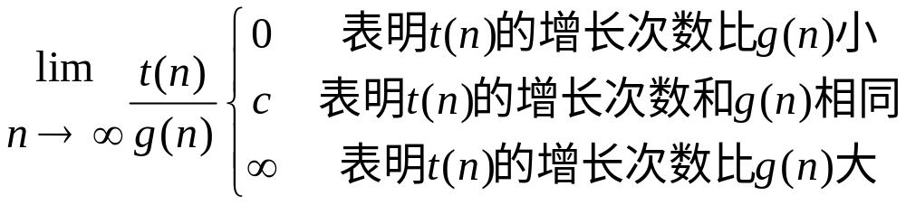
渐进符号 –利用极限比较
虽然符号O， Ω和Θ的正式定义对于证明它们的抽象性质是不可缺少的，但我们很少直接用它们来比较两个特定函数的增长次数(阶)。有一种较为简便的比较方法，它是基于对所计论的两个函数的比率求极限。有3种极限情况会发生：

Slide 29
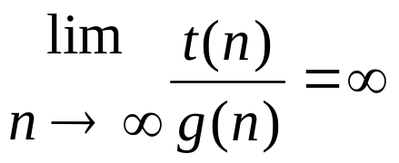
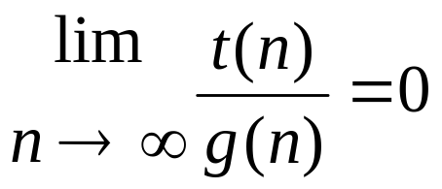
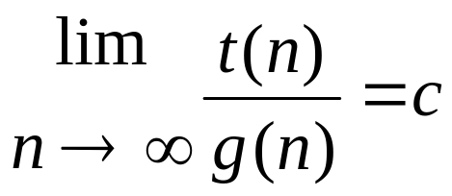
渐进符号 –利用极限比较
思考：
（1）当 ，t(n)和g(n)是什么关系？
Ω
（2）当 ，t(n)和g(n)是什么关系？
O
（3）当 ，t(n)和g(n)是什么关系？
Ω OΘ
（1）或（3）：t(n)和g(n)是Ω关系
（2）或（3）：t(n)和g(n)是O关系
（3）：t(n)和g(n)是Θ关系

Slide 30
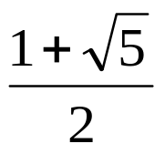
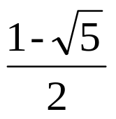
渐进符号 – 小结
在问题的求解规模n充分大的时候才成立。
  如，N+1< N² ,只有在N> 的时候才成立，其中 是方程N+1＝ N² 的解。当 <N < 时，前者反而有效。
如何判断t(n)和g(n)，属于O, Ω或Θ关系？
  方法1：定义法
  方法2：极限法 ---- 常用方法
算法效率由最差部分决定

Slide 31
基本效率类型
O(1)<
O(logn)<
O(n)<
O(nlogn)<
O(n²)<
O(n³) <
O(2^{n})<
O(n!)<
O(n^{n})
常见的指数阶
1 | constant
log n | logarithmic
n | linear
n log n | n log n
n² | quadratic
n³ | cubic
2^{n} | exponential
n! | factorial

Slide 32
基本效率类型应用
t(n)=5*nlog₂n+10*n³+6*2^{n}和g(n)=0.1*n²+0.001*n！，下面哪个答案正确？
  (a) t(n) ∈O(g(n))
  (b) t(n) ∈Ω(g(n))
  (c) t(n) ∈Θ(g(n))
  (d) 上述三个都正确
求解方法
  1.算法效率由最差部分决定
    t(n)的阶由2^{n}决定，g(n)=的阶由n！决定
  2.比较最差部分的阶
    经过查找“基本效率类型”表， n！的阶比2^{n}的阶大。所以， g(n)的阶比t(n)的阶大。正确答案为：(a) t(n) ∈O(g(n)) 。

Slide 33
算法复杂度的数学分析
如何用前面介绍的知识分析一个算法的效率？
  非递归算法
    输入规模
    基本操作
    基本操作的执行次数，是否与具体数据有关？
    基本操作的执行次数，写出表达式
  递归算法

Slide 34
非递归算法复杂性分析-Step1
MaxElement(A[0..n-1])
//求给定数组中最大元素的值
//输入：实数数组A[0..n-1]
//输出:A中最大元素的值
maxval←A[0]
for i←1 to n-1 do
if A[i]>maxval
maxval←A[i]
return maxval
第一步：
决定用哪个(哪些)参数作为输入规模的度量：
数组元素的个数n

Slide 35
非递归算法复杂性分析-Step2
MaxElement(A[0..n-1])
//求给定数组中最大元素的值
//输入：实数数组A[0..n-1]
//输出:A中最大元素的值
maxval←A[0]
for i←1 to n-1 do
if A[i]>maxval
maxval←A[i]
return maxval
第二步：
找出算法基本操作：
比较？
赋值？

Slide 36
非递归算法复杂性分析-Step3
MaxElement(A[0..n-1])
//求给定数组中最大元素的值
//输入：实数数组A[0..n-1]
//输出:A中最大元素的值
maxval←A[0]
for i←1 to n-1 do
if A[i]>maxval
maxval←A[i]
return maxval
第三步：
检查基本操作的执行次数是否只依赖输入规模：
规模相同比较次数相同？

Slide 37
非递归算法复杂性分析-Step4
MaxElement(A[0..n-1])
//求给定数组中最大元素的值
//输入：实数数组A[0..n-1]
//输出:A中最大元素的值
maxval←A[0]
for i←1 to n-1 do
if A[i]>maxval
maxval←A[i]
return maxval
第四步：
建立一个算法基本操作执行次数的求和表达式：

Slide 38
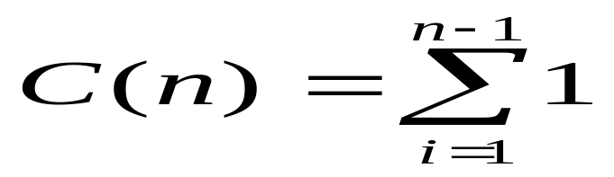
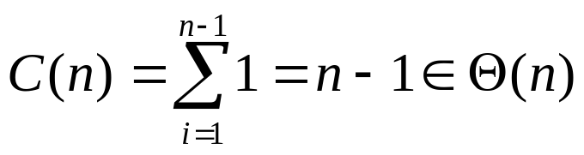
非递归算法复杂性分析-Step4
计算基本操作数
  由于该算法每执行一次循环就会做一次比较，并且对于循环变量i在1和n-1(包含在内)中的每个值都会做一次循环，所以，我们得到C(n)的下列求和表达式：

Slide 39
非递归算法复杂性分析-小结
分析非递归算法效率的通用方案
1. 决定用哪个(哪些)参数作为输入规模的度量
2. 找出算法的基本操作（它总是位于算法的最内层循环中，一次运行时间最长）。
检查基本操作的执行次数是否只依赖输入规模。如果它还依赖一些其他的特性，则最差效率、平均效率以及最优效率（如果必要）需要分别研究。
建立一个算法基本操作执行次数的求和表达式。
利用求和运算的标公式和法则来建立一个操作次数的闭合公式，或者至少确定它的增长次数。

Slide 40
非递归算法复杂性分析-例2
UniqueElements(A[0..n-1])
//输入：数组A[0..n-1]
//输出：如果A中的元素全部惟一，返回“true”
// 否则，返回“false”.
for i←0 to n-2 do
for j←i+1 to n-1 do
if A[i]=A[j] return false
Return true
第一步：
决定用哪个(哪些)参数作为输入规模的度量：
数组元素的个数n

Slide 41
非递归算法复杂性分析-例2
UniqueElements(A[0..n-1])
//输入：数组A[0..n-1]
//输出：如果A中的元素全部惟一，返回“true”
// 否则，返回“false”.
for i←0 to n-2 do
for j←i+1 to n-1 do
if A[i]=A[j] return false
Return true
第二步：
找出算法基本操作：
比较

Slide 42
非递归算法复杂性分析-例2
UniqueElements(A[0..n-1])
//输入：数组A[0..n-1]
//输出：如果A中的元素全部惟一，返回“true”
// 否则，返回“false”.
for i←0 to n-2 do
for j←i+1 to n-1 do
if A[i]=A[j] return false
Return true
第三步：
检查基本操作的执行次数是否只依赖输入规模：
比较的次数取决于：
n？
相同元素？
及其位置？

Slide 43
非递归算法复杂性分析-例2
最差效率：
  某个数组C_{worst}(n)所做的比较数比其它数组都多。
最差效率发生，有哪两种情况？
  不包括相同元素
  最后两个元素是唯一一对相同元素

Slide 44
非递归算法复杂性分析-例2
UniqueElements(A[0..n-1])
//输入：数组A[0..n-1]
//输出：如果A中的元素全部惟一，返回“true”
// 否则，返回“false”.
for i←0 to n-2 do
for j←i+1 to n-1 do
if A[i]=A[j] return false
Return true
第四步：
建立一个算法基本操作执行次数的求和表达式：

Slide 45
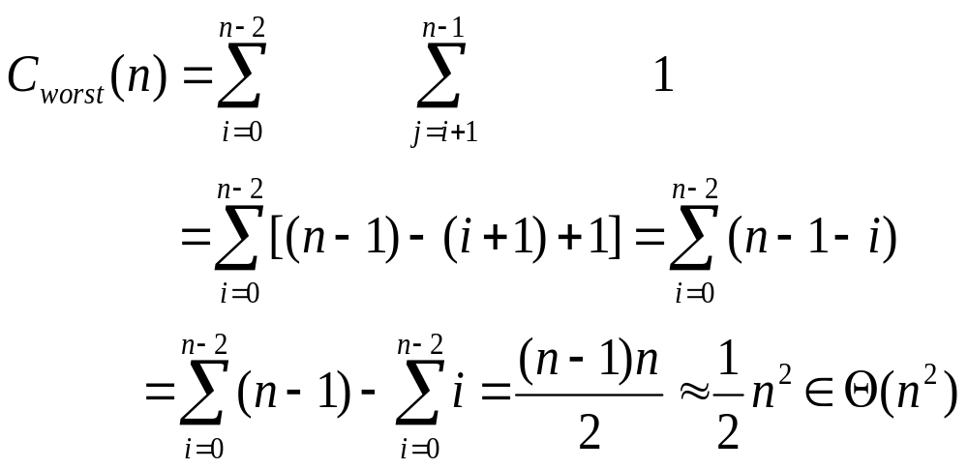
非递归算法复杂性分析-例2
总共有0到n-2个元素需要考察
对于给定的i内循环从
i+1到n-1进行比较
内循环的一次操作
在最坏的情况下，对于n个元素的所有n(n-1)/2对两两组合，该算法都要比较一遍。
思考：如何加快数组唯一元素检查，使其元素比较次数小于n(n-1)/2

Slide 46
非递归算法复杂性分析-例3
给定n阶方阵A和B计算乘积C=AB
MatrixMul(A[0..n-1,0..n-1], B[0 ..n-1,0..n-1])
for i=0 to n-1 do
for j=0 to n-1 do
C[i,j]=0.0
for k=0 to n-1 do
C[i,j]=C[i,j]+A[i,k]*B[k,j]
Return C
（1）输入规模？
（2）基本操作？
（3）是否与数据相关？
（4）操作次数表达式？

Slide 47
算法复杂度的数学分析
如何用前面介绍的知识分析一个算法的效率?
  非递归算法
  递归算法

Slide 48
递归算法复杂性分析-例1
例1 对于任意非负整数n,计算阶乘函数F(n)=n!的值,
F(n)
//输入：非负整数n
if n=0
return 1
else
return F(n-1)*n
用n本身来指出算法的输入规模
该算法的基本操作是乘法，它的执行次数记作M(n)，
思考应该如何构造表达式?
（1）输入规模？
（2）基本操作？
（3）是否与数据相关？
（4）操作次数表达式？

Slide 49
递归算法复杂性分析-例1
用到的乘法数量M(n)需要满足这个等式：
当n>0时，M(n)= M(n-1)+ 1
if n=0 return 1
else return F(n-1)*n
做一次乘法F(n-1)*n
规模为n的阶乘的乘法数量
做完一次乘法后，阶乘规模变为n-1

Slide 50
递归算法复杂性分析-例1
M(n)=M(n-1)+1
=M(n-2)+1+1
…
=M(n-i)+i
…
=M(n-n)+n
=M(0)+n
=n
if n=0 return 1
else return F(n-1)*n
初始条件M(0)=0

Slide 51
递归算法复杂性分析-通用方案
决定用哪个（哪些）参数作为输入规模的度量。
找出算法的基本操作。
检查一下，对于相同规模的不同输入，基本操作的执行次数是否不同。如果不同，则必须对最差效率、平均效率以及最优效率作单独研究。
对于算法基本操作的执行次数，建立一个递推关系以及相应的初始条件。
解这个递推式，或者至少确定它有解的增长次数。

Slide 52
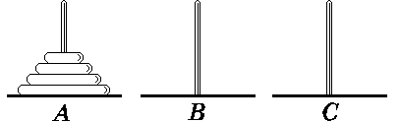
递归算法复杂性分析-汉诺塔
汉诺塔问题. 三根柱子A,B,C, 在A上有n个半径不同的中间有孔的圆盘, 从下而上半径递减. 按照下述规则将所有盘子从源盘A搬到目的C, 将B做辅助过渡:
•一次只能搬动一个盘子
•任何时候大盘子不能在小盘子上面

Slide 53

递归算法复杂性分析-汉诺塔
解决思路
n=1时, 搬动一个盘子即可;
n>1时, 分三步执行.
  (1)将n–1个盘子(最大的除外)从源移至辅助柱;
  (2)将最大盘从源移至目的;
  (3)将在辅助柱上的n–1个盘子移至目的柱.
问题规模是什么？
基本操作是什么？
时间效率表达式？

Slide 54
递归算法复杂性分析-汉诺塔
1算法可以直接给出的解答是当n=1时，需要一个单位时间的工作量,M(1)=1
2 第一步和第三步都是将n–1个盘子从一个柱移到另一个，所以移n个盘子的问题可以分成2个移n–1个盘子的问题。
3 其余的工作量：第二步需要一个单位时间的工作量。
M(1) = 1, (n =1)
M(n)= 2 M(n-1) +1, (n>1)

Slide 55
递归算法复杂性分析-替换法
M(n)=2 M(n-1) +1
=2(2M(n-2)+1)+1
=2²M(n-2)+2+1
=2²(2M(n-3)+1)+2+1
=2³M(n-3)+2²+2+1
……
= 2^{i}M(n-i)+2^{i-1}+…+2+1
……
= 2^{n-1}M(1)+2^{n-2}+…+2+1
= 2^{n-1}+2^{n-2}+…+2+1=2^{n}-1

Slide 56
递归算法复杂性分析-等比数列法
M(n)=2 M(n-1) +1
M(n)+1= 2*(M(n-1) +1)
令A(n)= M(n)+1，则有A(n)= 2*A(n-1),
由于M(1) = 1，则有A(1)= 2.
A(n)= 2*A(n-1)= 2²*A(n-2)= 2^{n-1}*A(1)=2^{n}
由于A(n)= M(n)+1，可得M(n)=2^{n}-1.

Slide 57
斐波那契数列
兔子繁殖—0,1,1,2,3,5,8,13,21,34,…
观察特点是什么？
从第3个数开始每一个数是前两个数之和。
写成递推式：
当n>1时，F(n)=F(n-1)+F(n-2)
F(0)=0,F(1)=1
给定n，如何求解F(n)的值？有多少个不同的求解方法？
注意：后面问题的n均从0开始。

Slide 58
斐波那契数列
算法1 F(n)
//根据定义，递归计算第n个斐波那契数
//输入：一个非负整数n
//输出：第n个斐波那契数
if n≤1 return n
else return F(n-1)+F(n-2)
基本操作次数 A（n）---- 加法操作次数
当n>1时，A(n)=A(n-1)+A(n-2)+1
A(0)=0 , A(1)=0

Slide 59
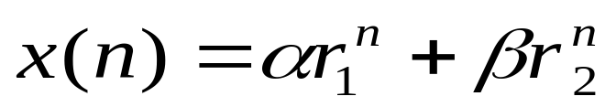
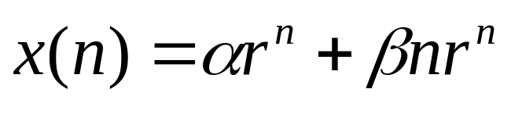
斐波那契数列
ax(n)+bx(n-1)+cx(n-2)=0的特征方程ar²+br+c=0 (a, b, c是实数)
  第一种情况：如果r1和r2是不等的实根
  第二种情况：r1和r2相等
  第三种情况：r1和r2是两个不相等的复数

Slide 60
斐波那契数列
斐波那契数算法时间效率递归式的计算
当n>1时，A(n)=A(n-1)+A(n-2)+1 （A(n): 加法操作次数）
（1）改写[A(n)+1]-[A(n-1)+1]-[A(n-2)+1]=0
（2）替换B(n)=A(n)+1，则
B(n)-B(n-1)-B(n-2)=0 B(0)=1 , B(1)=1
（3）改写B(n)+ t*B(n-1)=r*[B(n-1)+ t*B(n-2)]
（4）则有B(n)=(r-t)*B(n-1) + r*t*B(n-2)
（5）则有r-t=1和r*t=1
（6）消去t，得到求解r的方程： r²-r-1=0

Slide 61
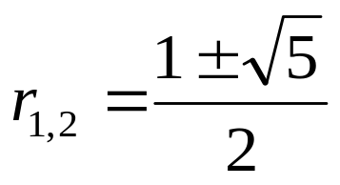
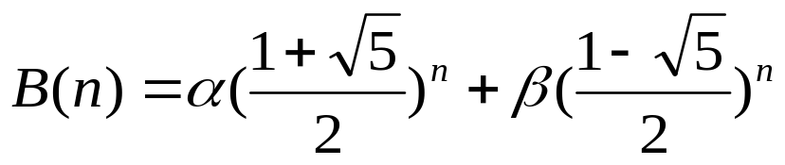
斐波那契数列
特征方程是 r²-r-1=0
根为
前面第1种情况---r1和r2是不等的实根
在上式代入r1和r2，可以得到：

Slide 62
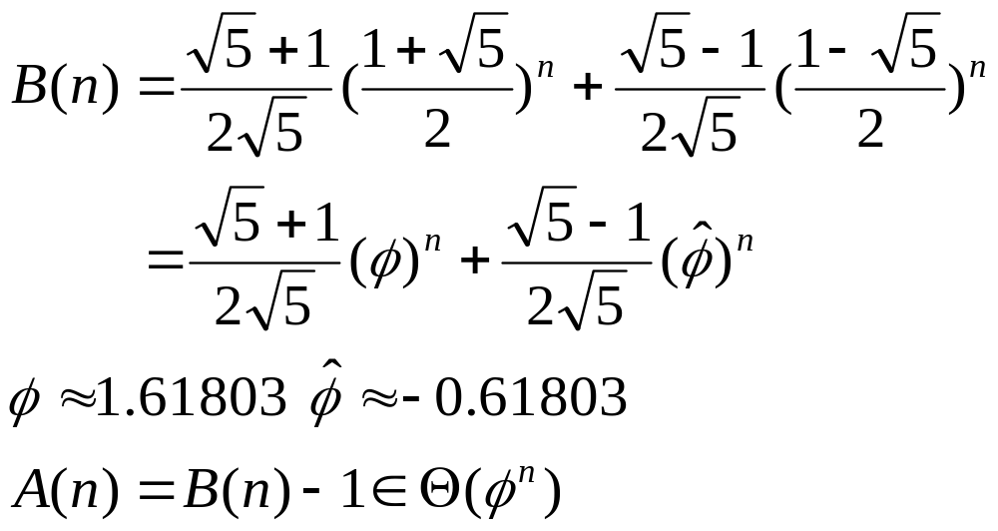
斐波那契数列
αβ两值的计算依赖于B(n)的初始值B(0)=1, B(1)=1
最后得
A(n): 基本操作次数，即加法次数

Slide 63
第一、二章小结
算法设计
  问题->计算机程序（算法建模）
  同时兼顾算法的运行时间
如何测量算法的运行时间
  非递归算法（问题规模；基本操作；操作次数）
  递归算法（F(n)和F(n-1)关系；初始条件）
如何比较两个算法之间的时间效率
  O，Ω，Θ（定义；求极限）

